Slide 1

Программа повышения квалификации
Тестировщик программного обеспечения
Итоговый проект “Комплексное тестирование платформы
bambleby.ru(qa.neapro.site) ”
Преподаватель: Гриненко В.В.
Выполнил: Атякшев А.П.
Поток ТП-517
2022 год

Slide 2
СОДЕРЖАНИЕ
Практическая работа №1«Введение в тестирование ПО» - Входные данные для подготовки и тестирования программного обеспечения.
Практическая работа №2 «Классификация тестирования ПО» - Виды тестирования.
Практическая работа №3 «Тестовая документация» - Чек лист, тест кейс, баг репорт, отчет о тестировании.
Практическая работа №4 «Техники тестирования ПО» - Техники тест-дизайна.
Практическая работа №5 «Инструменты автоматизации» - Selenium IDE, PyCharm.
Рефлексия

Slide 3
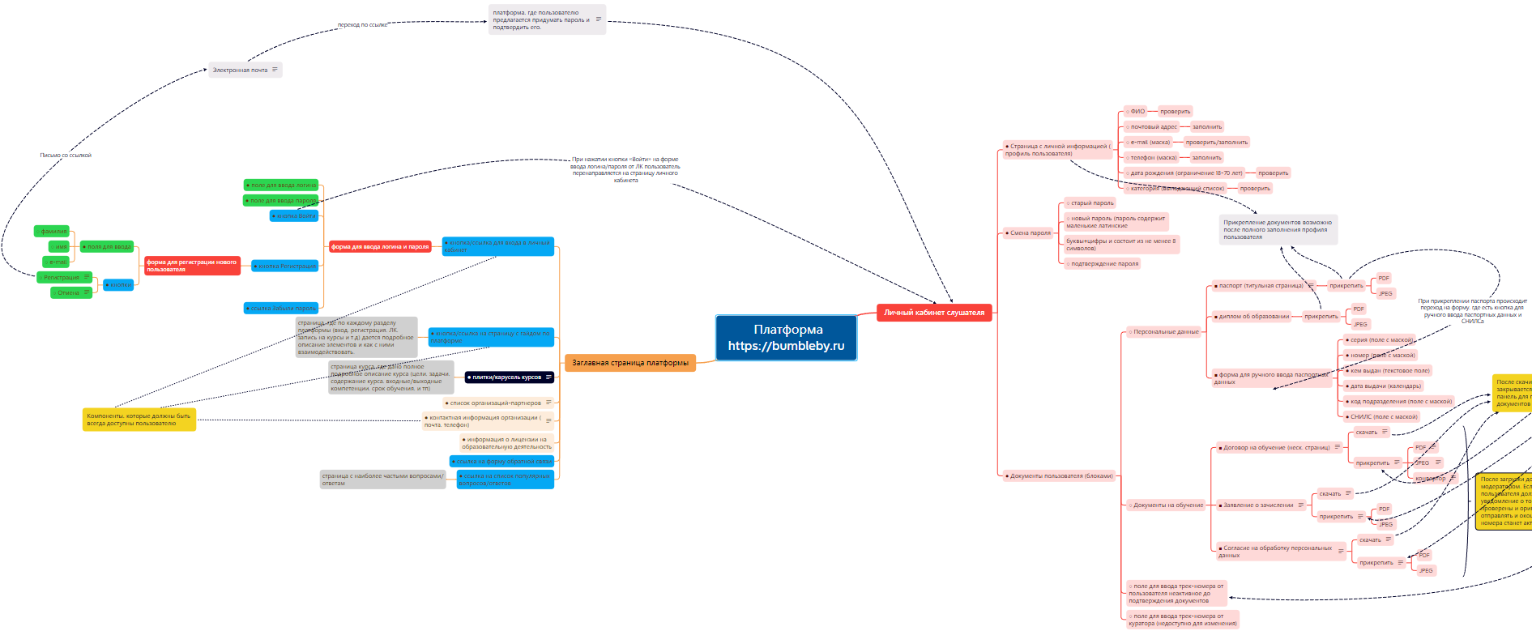
Практическая работа №1«Введение в тестирование ПО»
Общая структура

Slide 4
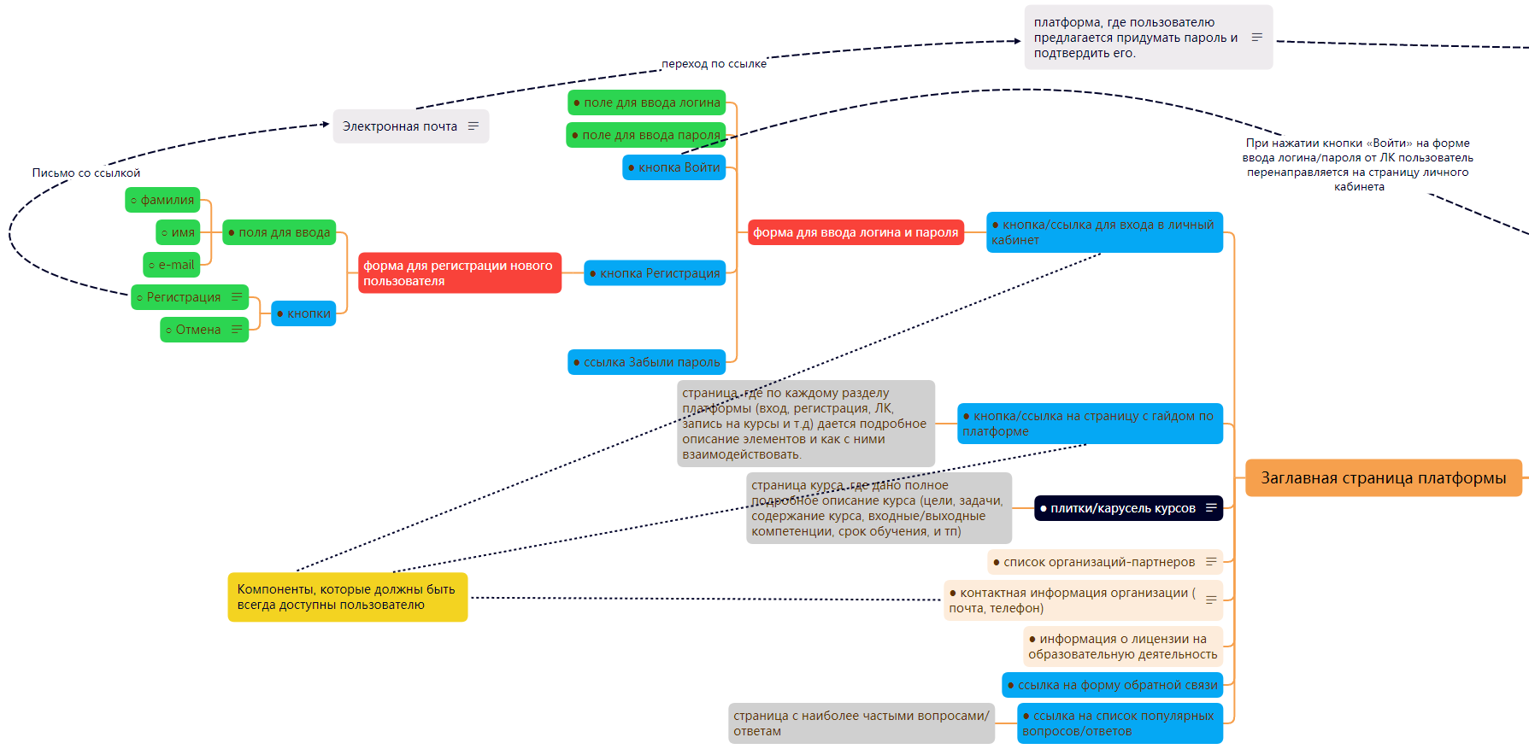
Практическая работа №1«Введение в тестирование ПО»
Главная страница

Slide 5
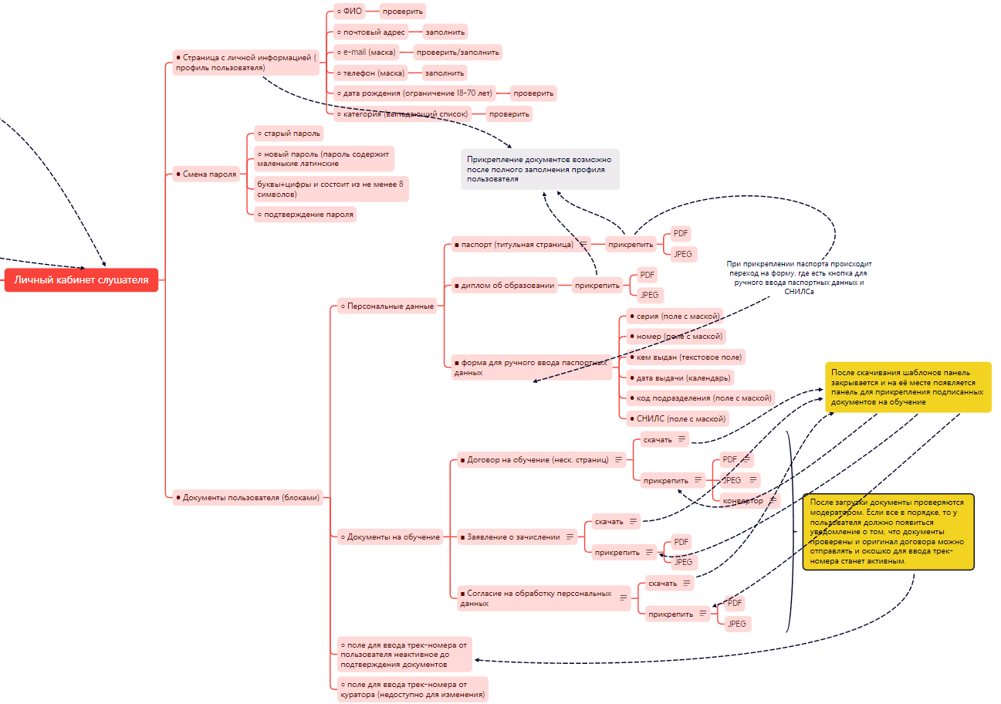
Практическая работа №1«Введение в тестирование ПО»
Личный кабинет

Slide 6
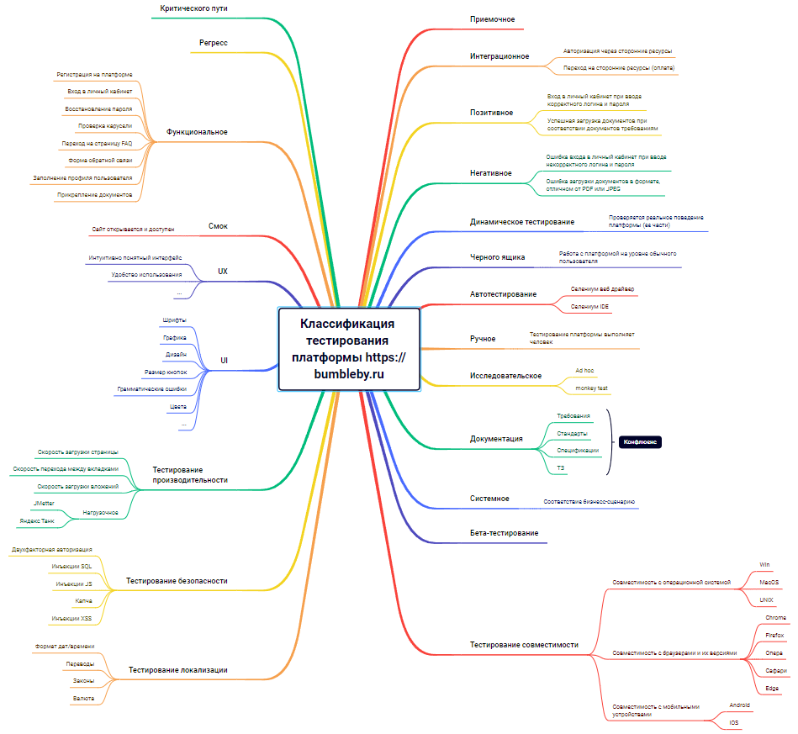
Практическая работа №2 «Классификация тестирования ПО»
Виды тестирования

Slide 7
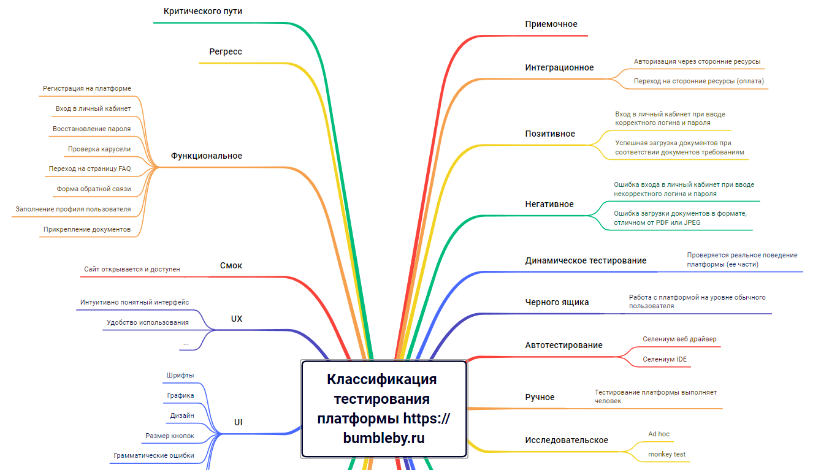
Практическая работа №2 «Классификация тестирования ПО»
Виды тестирования

Slide 8
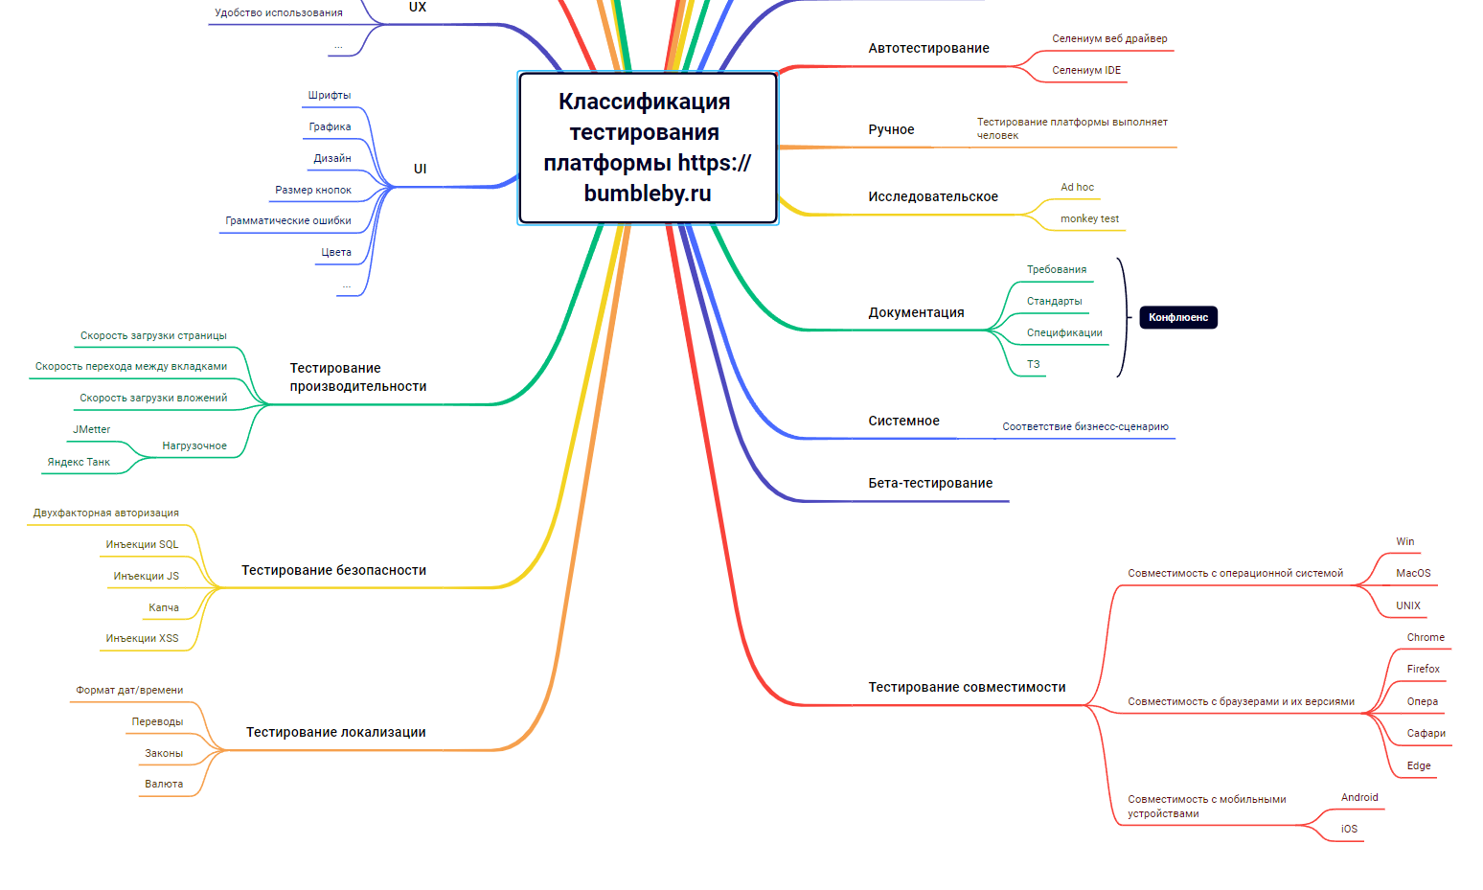
Практическая работа №2 «Классификация тестирования ПО»
Виды тестирования

Slide 9
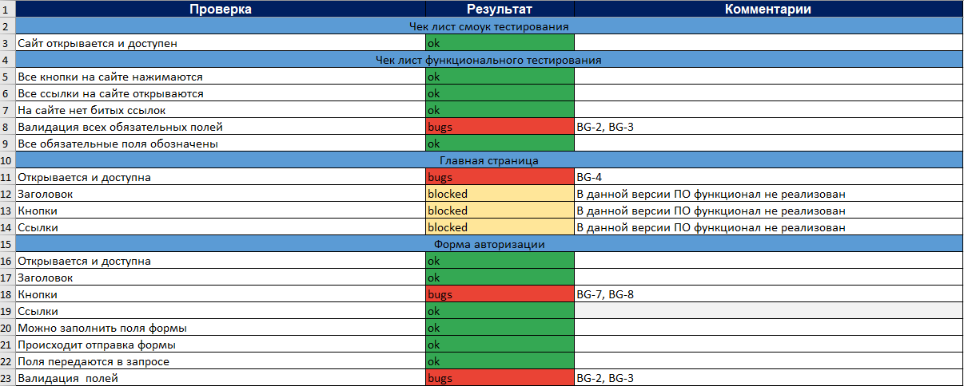
Практическая работа №3 «Тестовая документация»
Чек лист

Slide 10
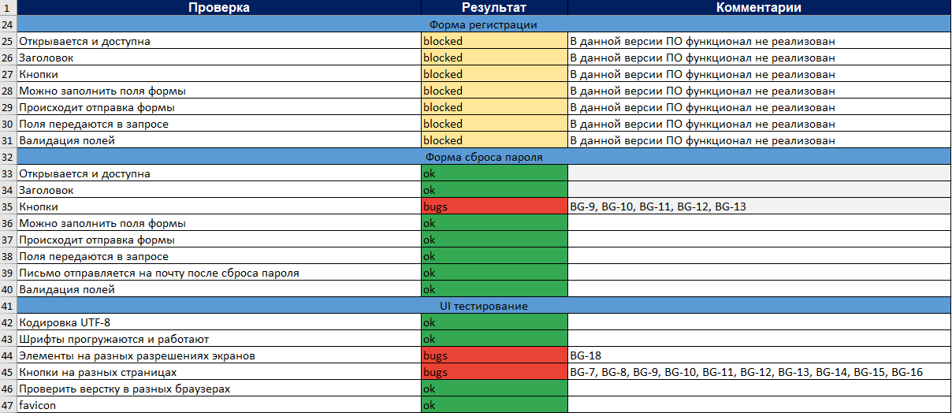
Практическая работа №3 «Тестовая документация»
Чек лист

Slide 11
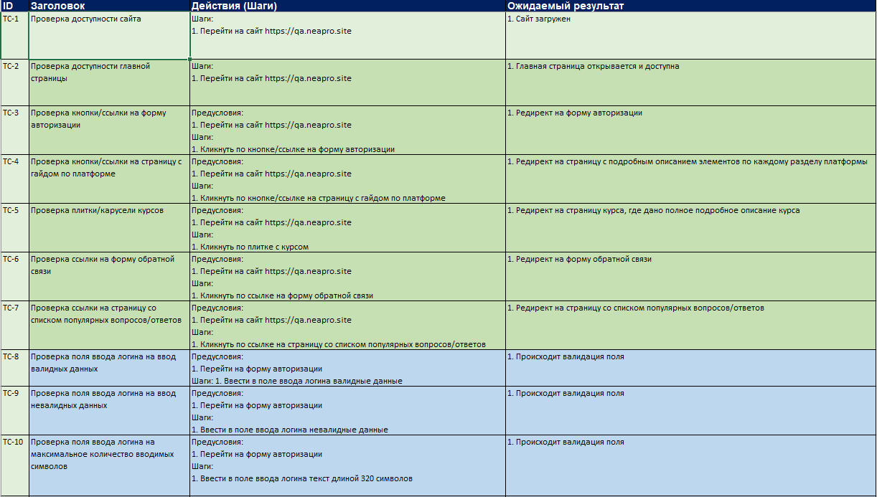
Практическая работа №3 «Тестовая документация»
Тест кейс

Slide 12
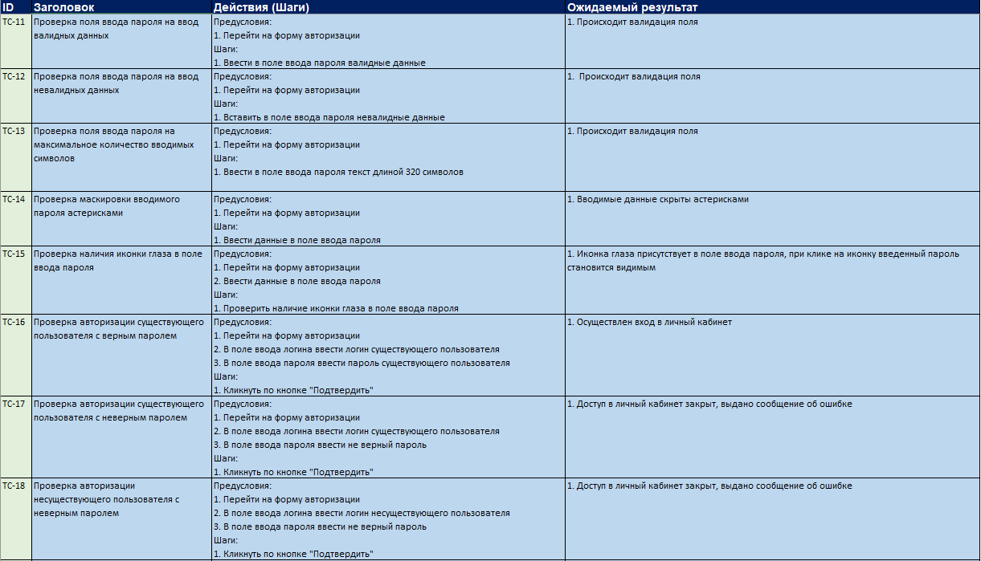
Практическая работа №3 «Тестовая документация»
Тест кейс

Slide 13
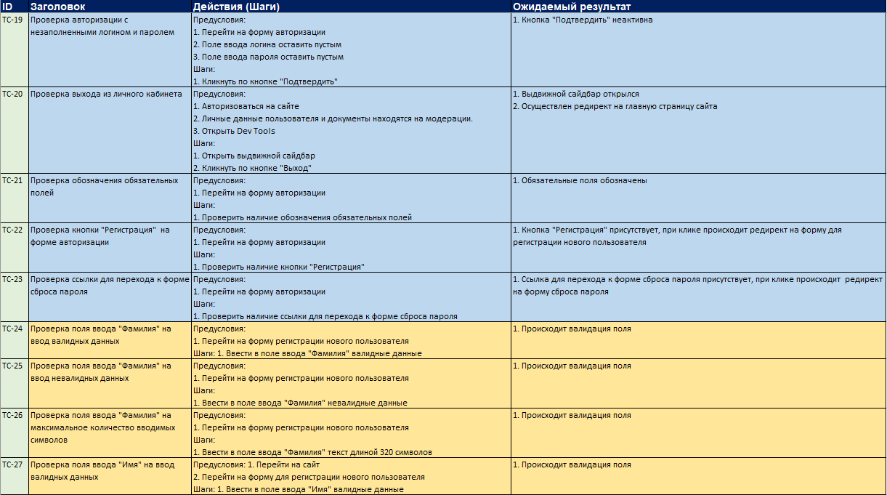
Практическая работа №3 «Тестовая документация»
Тест кейс

Slide 14
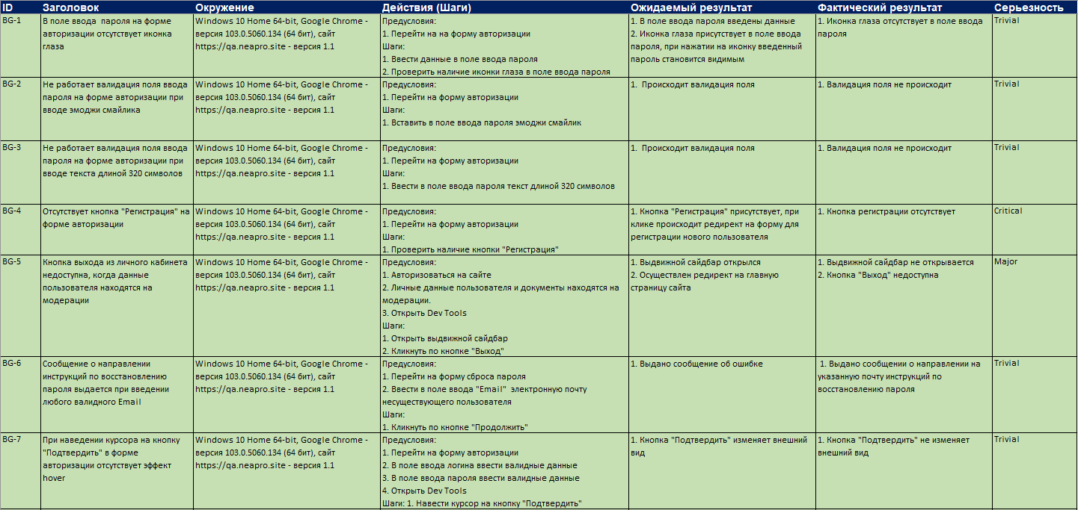
Практическая работа №3 «Тестовая документация»
Баг репорт

Slide 15
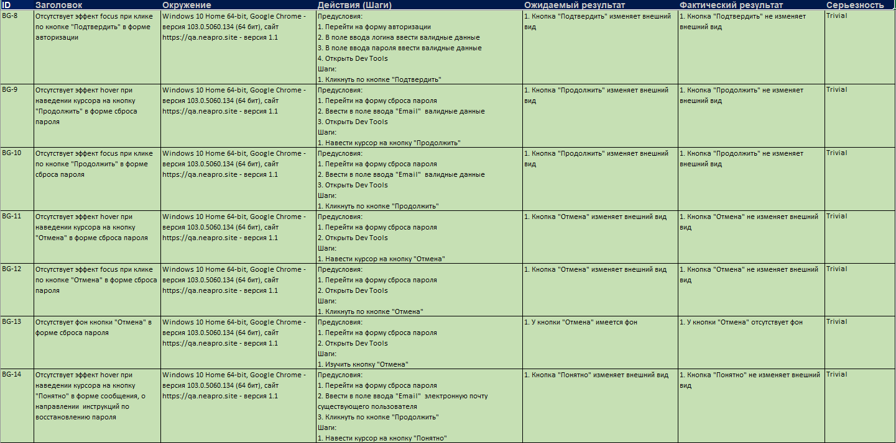
Практическая работа №3 «Тестовая документация»
Баг репорт

Slide 16
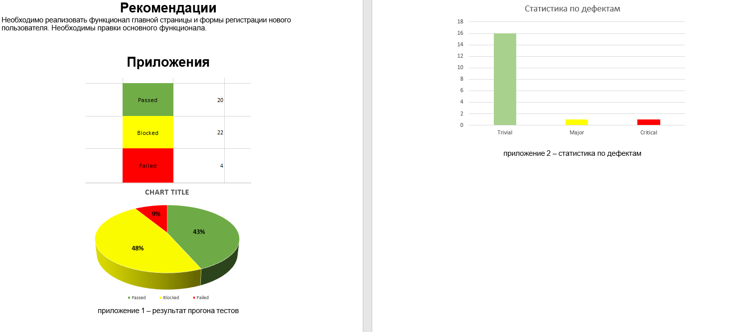
Практическая работа №3 «Тестовая документация»
Отчет

Slide 17
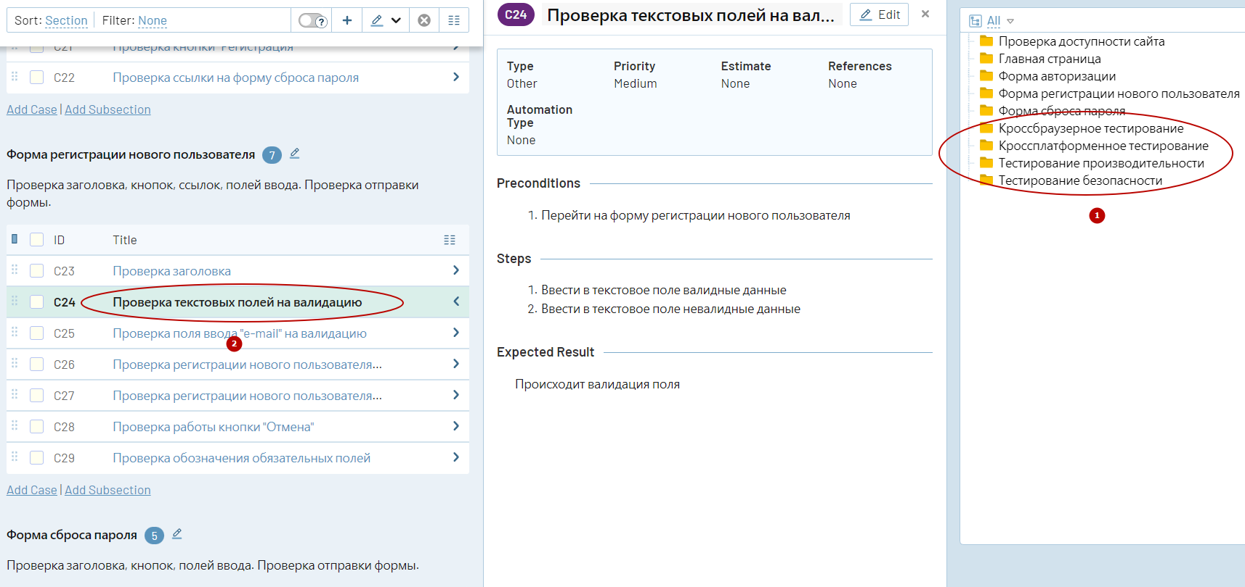
Практическая работа №4 «Техники тестирования ПО»
Техники тест-дизайна

Slide 18
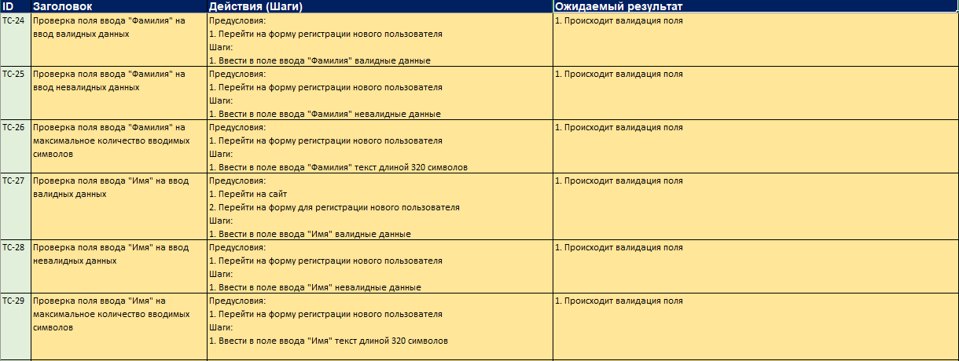
Практическая работа №4 «Техники тестирования ПО»
Техники тест-дизайна

Slide 19
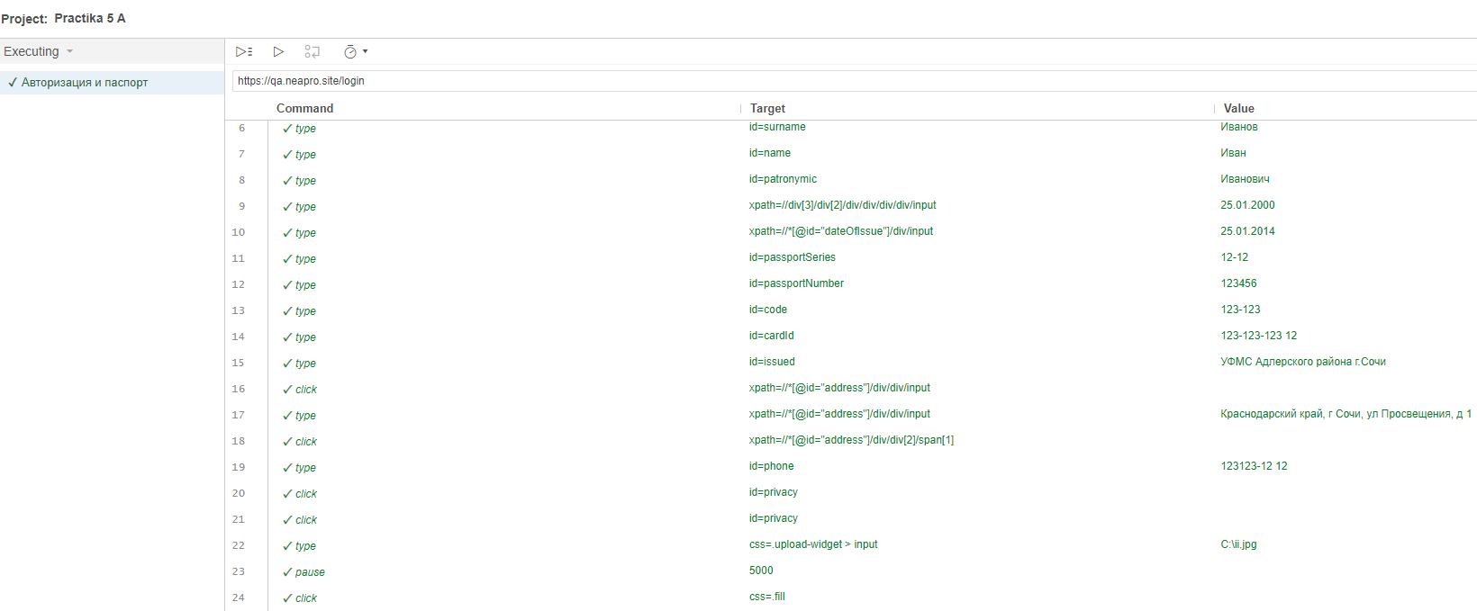
Практическая работа №5 «Инструменты автоматизации»
Selenium IDE

Slide 20
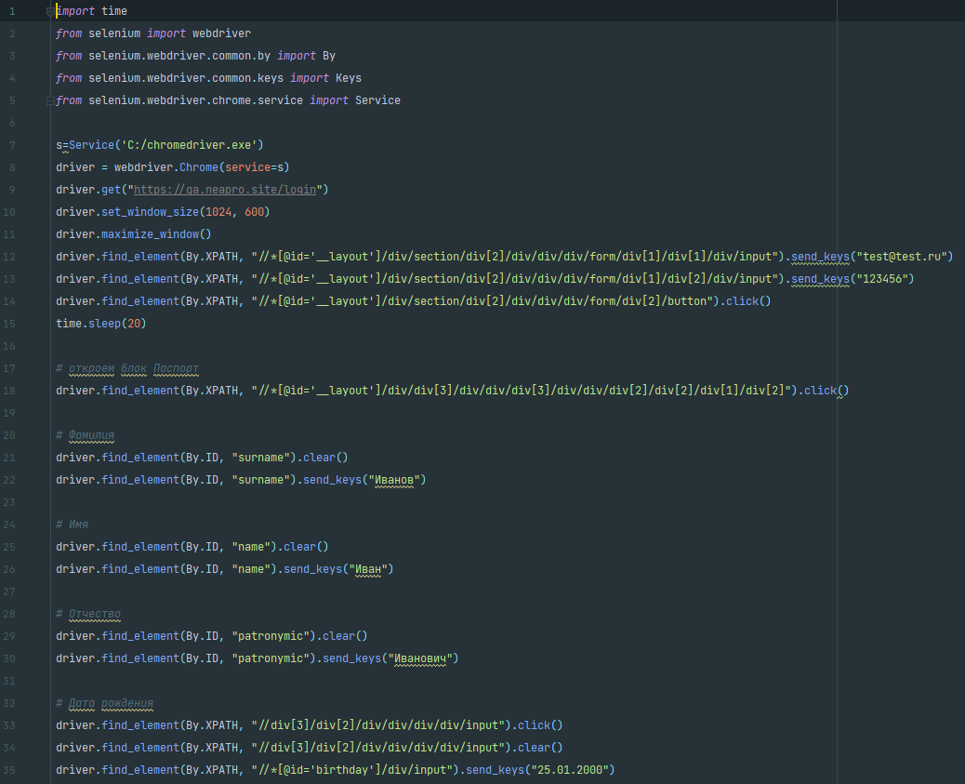
Практическая работа №5 «Инструменты автоматизации»
PyCharm

Slide 21
Рефлексия
В процессе изучения программы я получил хорошие базовые знания в сфере тестирования программного обеспечения, познакомился и немного поработал с инструментами, используемыми в тестировании, такими как: XMind, Trello, Jira, TestRail, GIT, Postman, MySQL, Selenium IDE, PyCharm. Самостоятельно написал небольшой код на языке Python. Наиболее сложной но очень интересной для меня стала работа с SQL, API и Python.
С моими практическими работами вы можете ознакомиться по ссылке на GIT HUB:
https://github.com/Andihag/Practic-Bumbleby
На этом все, Благодарю за внимание!
До свидания!

